Slide 1
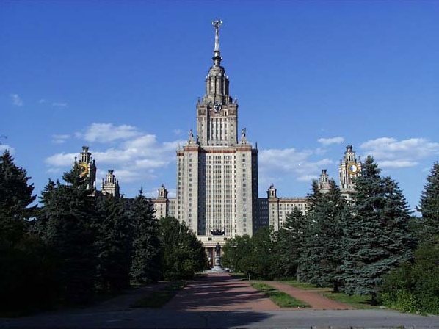
Лекция 6. Динамика твёрдого тела. Плоское движение твёрдого тела

Slide 2
4.3. Уравнение моментов
а) Для одной частицы (материальной точки)
?
Скорость изменения момента импульса частицы равна моменту силы, действующей на эту частицу
б) Для системы материальных точек (и твёрдого тела)
в ИСО!:
∆m₁
∆m_{i}
•
•
∆m₂
•
Rem: Рис. 4.3

Slide 3
Сумма справа:
O
∆m_{i}
d
•
Сумма слева:
•
∆m_{j}
Рис. 4.8
♣ Скорость изменения момента импульса системы материальных точек
равна сумме моментов внешних сил, действующих на все частицы этой системы
(и твёрдого тела)
Замечания:
1) ИСО !! (а ещё «система центра масс») ;
2) можно и для проекций ;

Slide 4
4.4. Вращение ТТ относительно закреплённой оси.
4.4.1. Осевой момент импульса (расчёт)
Z
R_{i}
∆m_{i}
⊗
α_{i}
O
Рис. 4.6
Вот «откуда»:
♣ Результат:
??
Аналогии

Slide 5
«импульс»:
«Момент импульса»:
(осевой)
… и ещё!
4.4.2. Основное уравнение динамики вращательного движения
«уравнение моментов»:
⇒
2-й закон Н.:
“2-й закон Н. для вращения”:
4.4.3. Теорема Гюйгенса-Штейнера (“о параллельных осях”)

Slide 6
Теорема Гюйгенса-Штейнера :
параллельная ось
∆m_{i}
Ось “С”
•
“C”
•
⊗
⊗
а)
ось
“C”
Рис. 4.7
б)
I = I_{c} + mb²
♣ Момент инерции I твёрдого тела относительно произвольной оси равен сумме момента инерции I_{c} относительно оси, параллельной данной и проходящей через его центр масс, и произведения массы тела на квадрат расстояния b между осями
*⁾ Доказательство:
+
=
+
!

Slide 7
4.5. Динамика плоского движения твёрдого тела. Система центра масс
Y
ИСО
⊗
С
НО
Z
⊗
X
Рис. 4.8
! … ?
I= f(t)
! Уравнение моментов относительно центра масс (или оси Z_{с})
выглядит так же, как и в инерциальной системе отсчёта:
(даже если эта система неинерциальна!)
⇒

Slide 8
Пример 4.1. Тело скатывается по наклонной плоскости. Найти ускорение его центра масс. Каковы условия качения без проскальзывания?
Y
ИСО
( )
С
⊗
X
Рис. 4.9
Сплошной цилиндр:
Полый цилиндр:
Д.З.:
Сплошной шар:

Slide 9
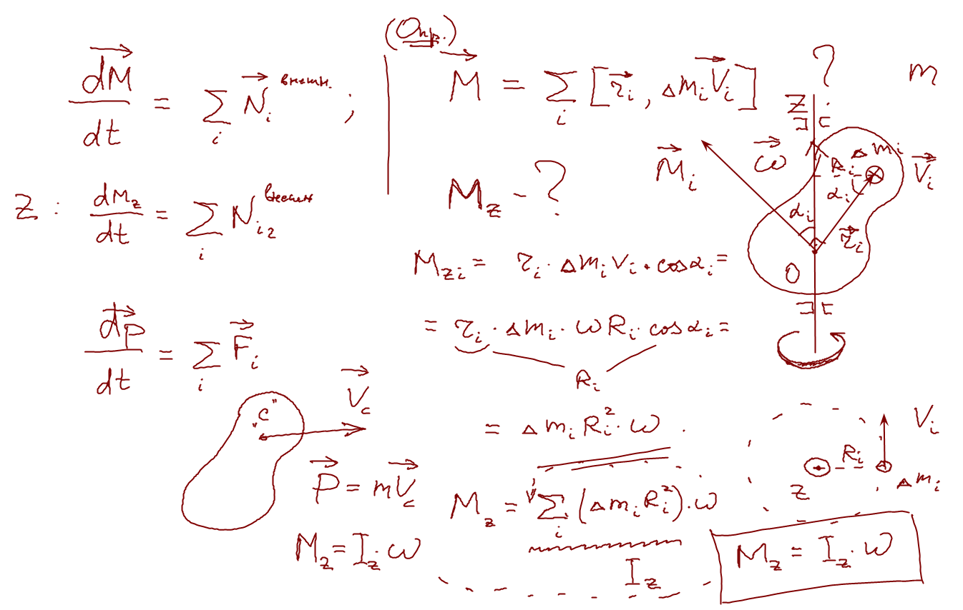
4.4.1. Осевой момент импульса
Доска 1

Slide 10
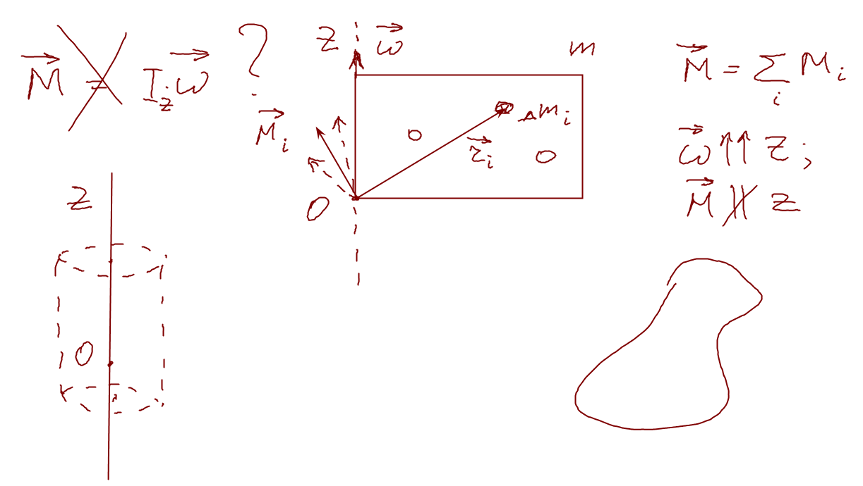
Доска 2

